Slide 1








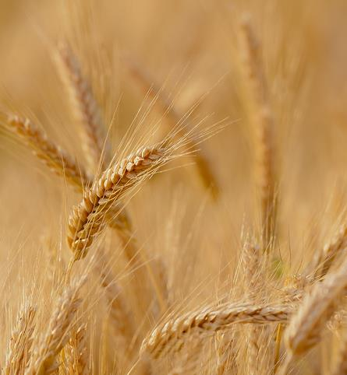


Protegiendo a las residentes de Kansas
POR MEDIO DE LAS VACUNAS

Slide 2




Las inmunizaciones son importantes y la razón por la cual mantener las políticas de vacunación para los niños en Kansas es fundamental para la salud no solo de los niños, sino también de las mujeres embarazadas y los adultos.
La gran mayoría de los residentes de Kansas consideran que las vacunas
son importantes.
Más del 90%
de los votantes de Kansas apoyan los requisitos de vacunas de bienestar para que los niños asistan a las escuelas/guarderías.
Solamente una pequeña minoría de los adultos en Kansas desean que la vacunación para los niños sea opcional.
Estadísticas de la Encuesta estatal de vacunación de Nurture KC: bit.ly/353gLpw

Slide 3

Permitir que las vacunas para los niños sean opcionales, sería tan peligroso como permitir que la gente utilizara las señales de tránsito de manera opcional.
La libertad es muy importante para todos nosotros, pero la seguridad de todas las personas en nuestras comunidades depende de un
equilibrio entre los derechos
y las responsabilidades.

Slide 4


Estas infecciones tienen consecuencias graves.
parálisis (la imagen de abajo muestra a un hombre con pérdida de masa muscular debido a la parálisis derivada de la polio)
pérdida de una extremidad
pérdida de la audición o la vista
convulsiones
daño cerebral
muerte
La idea de que estas enfermedades son "leves" no se fundamenta en los hechos.
Las enfermedades que se pueden prevenir por medio de una vacuna provocan un daño permanente o de larga duración, como:
la imagen muestra a un hombre con pérdida de masa muscular debido a la parálisis derivada de la polio
Fuente de la foto: https://en.wikipedia.org/wiki/Polio

Slide 5


Estas infecciones aún están entre nosotros.
Algunas enfermedades como la tos ferina (también conocida como tos convulsiva) continúa infectando a los niños en los Estados Unidos, lo que resulta en hospitalizaciones y muertes cada año.
Las esporas que causan el tétanos están en la tierra, por lo que siempre debemos vacunarnos para estar protegidos contra esta enfermedad.
Algunas de las enfermedades que prevenimos por medio de vacunas en los Estados Unidos son aún comunes en otros países (como el sarampión). Podemos contagiarnos si vamos a otros países. Si no se vacuna a los niños en los Estados Unidos, se podrían infectar fácilmente a través del contacto con un viajero o con algo que el viajero tocó o sobre lo que haya tosido.
95% de los habitantes de Kansas
cree que vacunarse contra enfermedades como el sarampión, las paperas y la poliomielitis es "extremadamente" o "muy importante" para mantener una buena salud.
Estadísticas de la Encuesta estatal de vacunación de
Nurture KC bit.ly/353gLpw

Slide 6
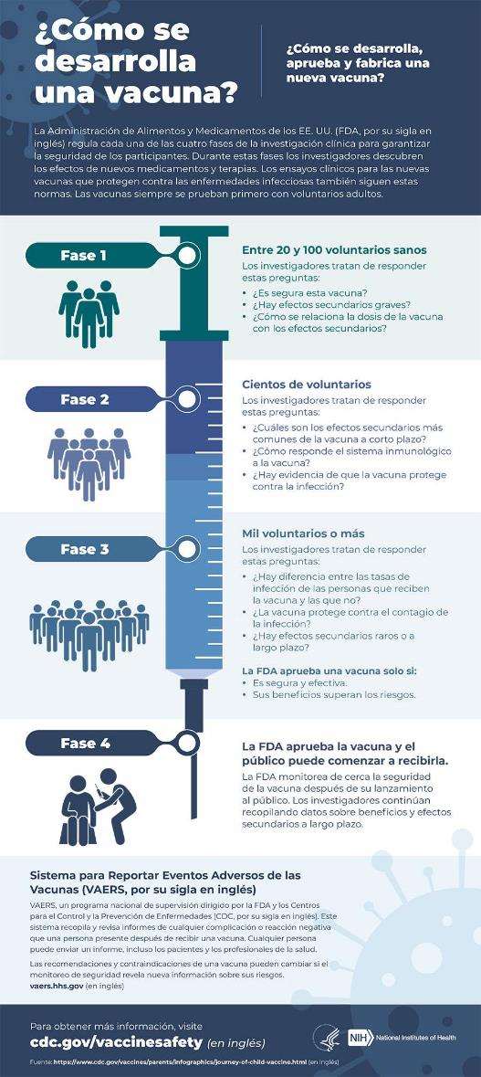
En los Estados Unidos, hay altos estándares en cuanto a la seguridad de las vacunas.
Antes de que una vacuna sea aprobada en los Estados Unidos, los datos son cuidadosamente revisados en fases por científicos, médicos y el gobierno con el fin de garantizar que sea segura.
La FDA autoriza las vacunas solo después de haber realizado grandes estudios. Luego, después de autorizarlas, se realizan pruebas de manera continua.
La FDA y los CDC tienen altos estándares para las vacunas debido a que se administran a personas saludables.

Slide 7



Las vacunas salvan vidas
Sabemos que las vacunas han disminuido o eliminado muchos tipos de infecciones. Expertos en todo el mundo están de acuerdo con esto.
En los Estados Unidos, si se administran todas las vacunas de rutina a los niños nacidos en un solo año, se pueden prevenir ¡42,000 muertes prematuras y 20 millones de casos de enfermedades!
Las vacunas también ahorran dinero.
Cada $1 que se gasta en las vacunas para niños representan un ahorro de $10.
Ver: bit.ly/2BdDW1o

Slide 8

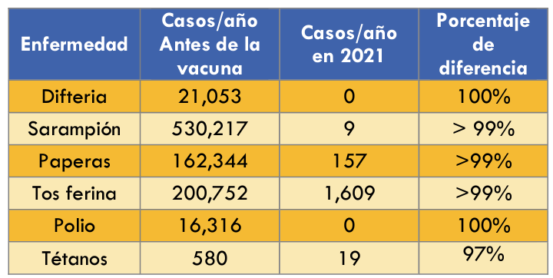
Sigamos mejorando, no retrocedamos.
¡Las enfermedades han disminuido considerablemente debido a las vacunas!
Fuente: bit.ly/38o9bHj
Por cada enfermedad, observas una diferencia entre el número de personas en los Estados Unidos que se enferman al año antes de vacunarse versus los casos reportados en 2021.

Slide 9
Adivina la respuesta correcta...
Marca todas las afirmaciones verdaderas.
Tenemos medicamentos para tratar algunas de las infecciones que se pueden prevenir por medio de las vacunas (por ejemplo, la tos ferina), pero no para la mayoría (por ejemplo, las paperas, la difteria, la polio).
Los antibióticos ya no eliminan algunos gérmenes.
El beneficio principal de la vacunación es proteger a la persona que se vacuna.
Cuando se vacuna a suficientes niños, esto ayuda a prevenir el contagio de la infección en la comunidad.

Slide 10

Adivina la respuesta correcta...
Marca todas las afirmaciones verdaderas.
Tenemos medicamentos para tratar algunas de las infecciones que se pueden prevenir por medio de las vacunas (por ejemplo, la tos ferina), pero no para la mayoría (por ejemplo, las paperas, la difteria, la polio).
Los antibióticos ya no eliminan algunos gérmenes.
El beneficio principal de la vacunación es proteger a la persona que se vacuna.
Cuando se vacuna a suficientes niños, esto ayuda a prevenir el contagio de la infección en la comunidad.

Slide 11
Adivina la respuesta correcta...
Marca todas las afirmaciones verdaderas.
Tenemos medicamentos para tratar algunas de las infecciones que se pueden prevenir por medio de las vacunas (por ejemplo, la tos ferina), pero no para la mayoría (por ejemplo, las paperas, la difteria, la polio).
Es importante que el beneficio principal de la vacunación sea proteger a la persona que se vacuna. Además, también es clave que cuando se vacuna a suficientes niños, esto ayuda a prevenir el contagio de la infección en
la comunidad.
De hecho, las vacunas - y las normas de Kansas que las requieren - protegen a las personas Y a las comunidades por igual.
Los antibióticos ya no eliminan algunos gérmenes.
El beneficio principal de la vacunación es proteger a la persona que se vacuna.
Cuando se vacuna a suficientes niños, esto ayuda a prevenir el contagio de la infección en la comunidad.

Slide 12
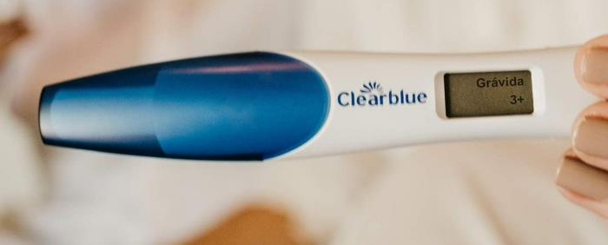
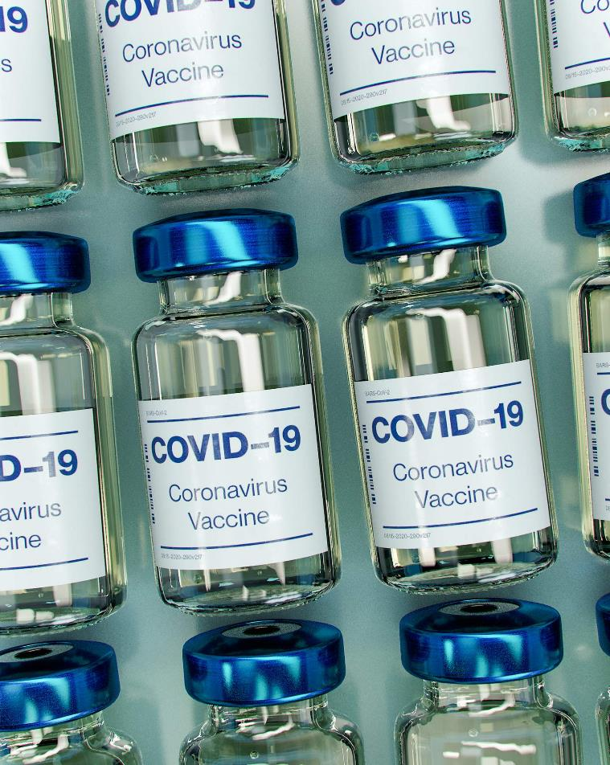
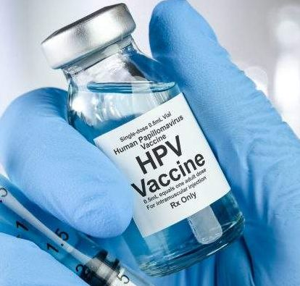

¿Sabías?
Las vacunas no afectan la capacidad de una mujer para quedar embarazada.
Si estás tratando de quedar embarazada ahora o deseas hacerlo en el futuro...
puedes recibir una vacuna contra el COVID-19 de manera segura, así como muchas otras vacunas.

Slide 13
¿Sabías?
Las vacunas no afectan la capacidad de una mujer para quedar embarazada.
Si estás tratando de quedar embarazada ahora o deseas hacerlo en el futuro...
puedes recibir una vacuna contra el COVID-19 de manera segura, así como muchas otras vacunas.
Un estudio importante mostró que no hay un vínculo entre las vacunas contra el COVID-19 en EE. UU. y las probabilidades que tiene una mujer para quedar embarazada.

Slide 14
¿Sabías?
Las vacunas no afectan la capacidad de una mujer para quedar embarazada.
Si estás tratando de quedar embarazada ahora o deseas hacerlo en el futuro...
puedes recibir una vacuna contra el COVID-19 de manera segura, así como muchas otras vacunas.
Un estudio realizado con 1,114 mujeres encontró buenas noticias: las mujeres que recibieron la vacuna contra el VPH tuvieron la misma probabilidad de quedar embarazadas que las que no se vacunaron. (Se recomienda la vacuna contra el VPH antes o después del embarazo, no durante el embarazo).
Un estudio importante mostró que no hay un vínculo entre las vacunas contra el COVID-19 en EE. UU. y las probabilidades que tiene una mujer para quedar embarazada.

Slide 15

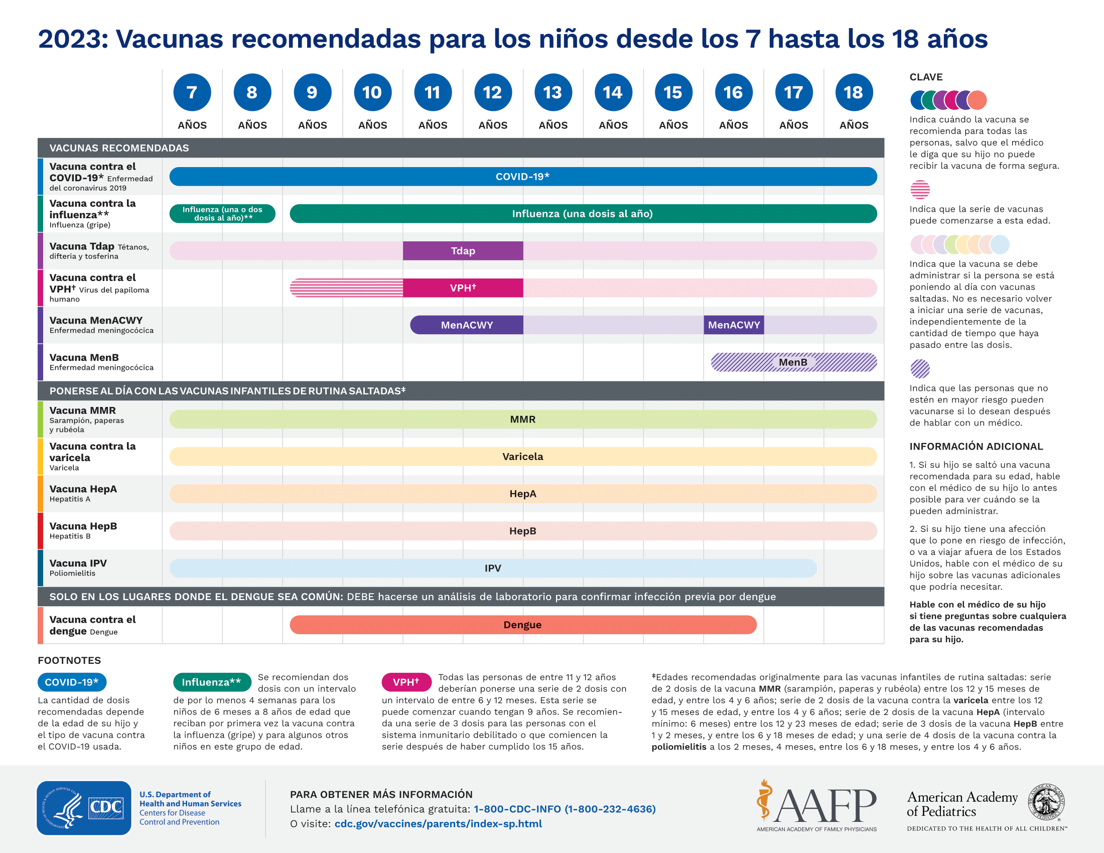
Ahora hay más vacunas disponibles, por lo que podemos prevenir más enfermedades graves o algunas veces mortales.
Las vacunas actuales son 'más inteligentes' – Las vacunas actuales realizan un gran trabajo al enseñarle al sistema inmune a reaccionar a los gérmenes peligrosos.
No hay efectos secundarios peligrosos derivados de administrar unas cuantas vacunas en la misma consulta.

Slide 16

Dos líneas celulares que se usan actualmente en las vacunas se derivan de los abortos electivos que se realizaron en Europa en la década de 1960. Desde esa época, se han mantenido las líneas celulares en el laboratorio. No se necesitan más fuentes de células fetales.
Actualmente, las vacunas que se producen en células humanas son:
Varicela
Rubéola (sarampión alemán)
Hepatitis A
Vacuna contra la rabia – la versión conocida como Imovax®
La posición de las Asociaciones Médicas y Dentales Cristianas es: "Usar tecnología desarrollada a partir de tejido de un feto abortado intencionalmente, pero sin continuar la línea celular de ese feto, puede ser moralmente aceptable".
Las evaluaciones de la Iglesia Católica sobre este tema, hechas por la Pontificia Academia para la Vida del Vaticano y el Centro Católico Nacional de Bioética, han determinado que el uso de vacunas desarrolladas en estas líneas celulares no desafía la doctrina religiosa.

Slide 17
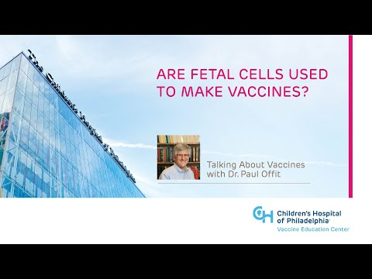

Cómo obtener una traducción al español de los videos de CHOP

Slide 18


La Autism Science Foundation (ASF) es un grupo sin fines lucrativos, que fue iniciado por padres de niños autistas. A continuación, se indica lo que los padres de este grupo dicen sobre las vacunas:
"Hace una década, la mayoría de los investigadores acordaron que era necesario estudiar las vacunas en relación con el autismo.
...
Observamos a los niños que recibieron las vacunas y a aquellos que no las recibieron, o que las recibieron conforme a un programa diferente y más lento. No hubo una diferencia en sus resultados neurológicos. Se han completado varios estudios que investigaron la vacunación contra el sarampión, las paperas y la rubéola en relación con el autismo.
...
Los resultados del estudio son muy claros; los datos muestran que no hay ninguna relación entre las vacunas y el autismo".
Notes:
La ASF proporciona información sobre el autismo a otros padres y ayuda a aumentar la concientización sobre este tema.
Full Quote: "Hace una década, la mayoría de los investigadores acordaron que era necesario estudiar las vacunas en relación con el autismo. Tuvimos que reconciliar el hecho de que estaba aumentando el número de vacunas administradas a niños y, al mismo tiempo, el número de niños que fueron diagnosticados con autismo también estaba al alza.
Afortunadamente esta era una interrogante que podía ser estudiada – y respondida – por la ciencia.
Observamos a los niños que recibieron las vacunas y a aquellos que no las recibieron, o que las recibieron conforme a un programa diferente y más lento. No hubo una diferencia en sus resultados neurológicos. Se han completado varios estudios que investigaron la vacunación contra el sarampión, las paperas y la rubéola en relación con el autismo.
Además, los investigadores han estudiado el timerosal, un preservando a base de mercurio, para ver si tenía alguna relación con el autismo.
Los resultados del estudio son muy claros; los datos muestran que no hay ninguna relación entre las vacunas y el autismo".

Slide 19


¿Has escuchado sobre el Programa de Vacunas para Niños (VFC)?
El VFC garantiza que a los padres no se les cobren las vacunas si existe la posibilidad de que sus hijos no sean vacunados debido a los costos.
Un niño es elegible para el Programa VFC si él o ella es menor de 19 años y
es elegible para Medicaid
no tiene seguro
tiene un seguro que no cubre las vacunas
es un indígena americano o nativo de Alaska
Aquí encontrarás más información sobre este tema: https://vaccinateyourfamily.org/paying-for-vax-es/

Slide 20

¡Nosotros también somos padres!
No solo somos médicos, enfermeros y oficiales de salud pública. ¡También somos padres y abuelos!
  Vacunamos a nuestros hijos y nietos, y nos protegemos a nosotros mismos y a nuestros seres queridos al vacunarnos.
  Elegimos estas profesiones porque nos importa la salud de cada niño. Hemos observado que la vacunación es la mejor manera de proteger a todos los niños contra enfermedades que se pueden prevenir.

Slide 21
Respuestas a 2 preguntas comunes
Pregunta 1:
¿Es seguro el aluminio en las vacunas?
Sí. El aluminio es el tercer elemento más común en la Tierra. El aluminio es un complemento. Se agrega a algunas vacunas para ayudar a producir una respuesta inmune más fuerte.
Durante los primeros 6 meses de vida, un bebé que está siendo amamantado consumirá más aluminio por medio de su alimentación que a través de las vacunas recomendadas.
Pregunta 2:
¿Se utilizan células fetales para fabricar vacunas?
Las vacunas no contienen fetos abortados.
En la década de 1960, los científicos utilizaban las células de los fetos para desarrollar líneas celulares para producir ciertos virus usados en las vacunas. Aunque estas líneas celulares todavía se usan en la actualidad, ninguna vacuna utiliza células directamente de fetos abortados. Los bioeticistas en el National Catholic Bioethics Center han tomado esto en consideración y llegaron a la conclusión de que se permite la vacunación porque protege la vida y la salud de los niños y de quienes los rodean.

Slide 22


Puntos clave sobre las políticas de vacunación actuales para los niños en Kansas
Un niño con una excepción médica que le impide ser vacunado aún puede asistir a la escuela.
Los niños con una razón médica que les prohíbe recibir una o más vacunas aún pueden asistir a la escuela al presentar un certificado firmado por un médico para confirmar que este sea el caso.
  Nota: Debido a que hay niños que, por razones médicas, no se pueden vacunar y son vulnerables a infectarse de enfermedades que se pueden prevenir por medio de una vacuna, es muy importante que todas las demás personas que pueden vacunarse lo hagan para ayudar a crear una inmunidad comunitaria.

Slide 23


La evidencia respalda
las regulaciones escolares.
La evidencia muestra que, si es sencillo obtener excepciones no médicas, estas excepciones aumentan y la cobertura de vacunación disminuye.
En cambio, esto aumenta el riesgo de que haya brotes de enfermedades que se pueden prevenir con vacunas.
¡Mantengamos nuestras políticas de vacunación para los niños con el objetivo de que las escuelas y toda la comunidad sean lugares seguros!
Las regulaciones del estado reconocen que, si demasiadas personas no se vacunan, la transmisión de virus o bacterias peligrosas podría aumentar drásticamente, amenazando al público con brotes de enfermedades.
Fuente: nejm.org/doi/full/10.1056/NEJMc1209037
85% de los votantes de Kansas
cree que el Departamento de Salud y Medio Ambiente de Kansas (KDHE) es la entidad apropiada para establecer una política de vacunas para el bienestar de los niños en Kansas.
Estadísticas de la Encuesta Estatal de Vacunación de Nurture KC bit.ly/353gLpw

Slide 24







Nos unimos para hacer esta importante recomendación sobre las vacunas.
Todas nuestras organizaciones estatales apoyan firmemente los programas de vacunación que han sido validados por la ciencia. Esto incluye, por ejemplo:
  Kansas School Nurse Organization
  Kansas Medical Society
  Kansas Cancer Partnership
  Kansas Chapter American Academy of Pediatrics
  Kansas Academy of Family Physicians
  Kansas Hospital Association
Para los médicos, la vacunación no se trata de obtener ganancias; es parte de brindar atención de calidad.

Slide 25

¡Queremos prevenir enfermedades para todos los residentes de Kansas!
Es importante escuchar a la gran mayoría de los residentes de Kansas que desean obtener protección basado en la ciencia médica.
La evidencia científica no es tan llamativa como una protesta ni está tan de moda como lo que se comparte en redes sociales, pero debemos prestarle la debida atención. Por favor consulta cómo detectar información errónea.
Es fundamental proteger a todas las personas en Kansas con el comprobado beneficio de la vacunación.
Las vacunas se tratan de personas y comunidades saludables, y de reducir el impacto de enfermedades que ellas pueden prevenir, que va más allá de las preferencias políticas.

Slide 26
Recursos recomendados
En español
Family Doctor (Academia Americana de Médicos de Familia)
https://es.familydoctor.org/calendarios-de-vacunacion/
Información Sobre Vacunas en Español
https://vaccinateyourfamily.org/en-espanol/
Vacunate Kansas (Kansas COVID-19)
https://vacunatekansas.com/
Immunize.org
https://www.immunize.org/handouts/spanish.asp
https://www.immunize.org/vis/vis_spanish.asp

